Slide 1
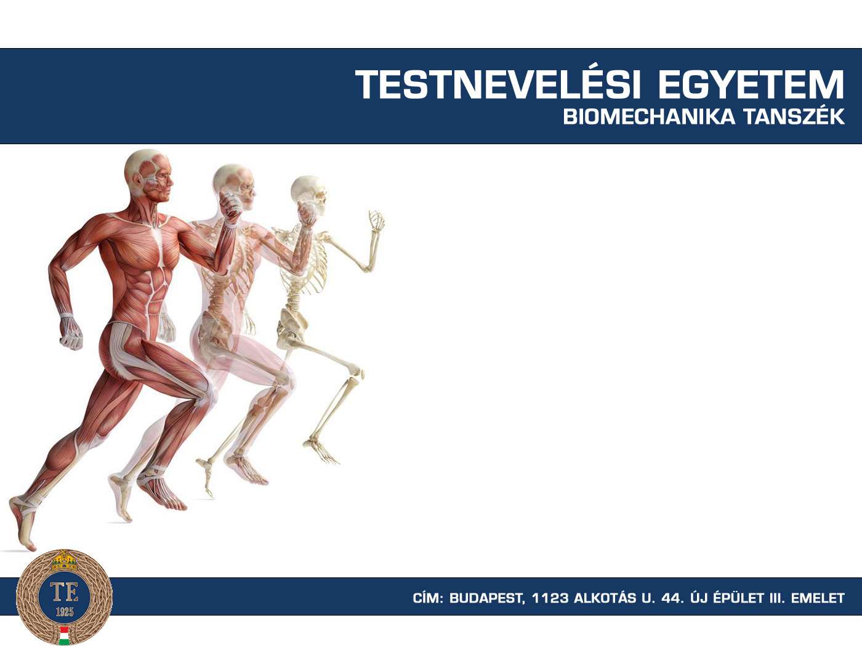
Biofizika
Oktató: Katona Péter

Slide 2
KÖLCSÖNHATÁS SUGÁRZÁSSAL
A sugárzások biológiai hatásának alapja az élő rendszer atomjainak/molekuláinak gerjesztése vagy ionizálása – energiaátadás –:
  kizárólag azon részecskék fejtenek ki biológiai hatást, amelyek részben vagy egészben átadják energiájukat a biológiai objektumnak
  az áthaladó sugárzási energia nem fejt ki biológiai hatást

Slide 3
Az elektromágneses spektrum optikai tartománya
Fényérzetet a ~400-760 nm tartomány ad
Tágabb értelemben fénynek nevezzük az infravörös - ultraibolya, ún. optikai tartományt
A fény- és röntgensugárzás az atommagon kívüli folyamatokban (elektronok, atomok, molekulák állapotváltozásaikor) létrejövő elektromágneses sugárzás
A radiometria az optikai sugárzást mint energiát szállító folyamatot fizikai mennyiségek formájában határozza meg
A fotometria a fényérzet keltő fényt írja le az átlagos nappali emberi látásra jellemző színképi függvénnyel korrigálva. A színmérés a színészleléshez objektíven mérhető mennyiségeket rendel.

Slide 4
Az optikai tartomány felosztása
100-280 nm | UV-C (távoli)
280-315 nm | UV-B (középső)
315-400 nm | UV-A (közeli)
400-760 nm | Látható (VIS)
760-1400 nm | IR-A (közeli)
1,4-3,0 m | IR-B (középső)
3-1000 m | IR-C (távoli)

Slide 5
A fény biológiai hatásmechanizmusa

Slide 6
Fotoszintézis
A fényenergiából a zöld növények által átalakított kémiai energia szolgáltatja döntően az élővilág energiaszükségletét
A primer folyamat: a növényi kloroplasztisz fotoszintetikus egységeinek klorofill–fehérje komplexeiben klorofill molekulák gerjesztése
A felvett energia árán a fotokémiai energiaátalakításra specializálódott reakciócentrumban töltésszeparáció, majd bonyolult reakciósorozattal vízbontás megy végbe, végül megtörténik a szén-dioxid beépülése nagyenergiájú szerves vegyületekbe
6H2O  6CO2 (HCOH)6  6O2
szőlő cukor

Slide 7
Fotoszintézis
A növényi szervezetek kifejlődése megteremtette a lehetőségét az olyan (állati) szervezetek evolúciójának, amelyek fotoszintézisre nem képesek, sőt fenntartásukban azzal ellentétes folyamat, a légzés, illetve az égetés játszik szerepet.
Utóbbihoz a szükséges oxigén a fotoszintézissel keletkezik és végső soron a növényi szerves anyagokból nyerik az állati szervezetek az életfenntartáshoz szükséges energiát, illetve ezek átalakításával építik fel saját szerves anyagaikat.
A növények is lélegeznek, sőt előbb léteztek a heterotróf, mint a fotoszintetizáló szervezetek. A természetben pl. a mikrobák számára rengeteg egyéb energiaforrás állt rendelkezésre a napenergián kívül mindaddig, míg a fotoszintézis mellékterméke, az oxigén mindent el nem oxidált – 2-2,5 milliárd évvel ezelőtt, megváltoztatva az ősi oxigénben szegény Föld légkörét.

Slide 8
Behatolási mélység
A fény behatolási mélysége hullámhosszfüggő, vagyis különböző szövetekre hatnak
A legfontosabb (emberi) testfelületközeli szövetek a szem és a bőr
A szem hullámhossz-érzékenysége:
  UV-A, hosszú UV-B: lencsehomály, szaruhártya-gyulladás, kötőhártya-gyulladás
  UV-C, IR-B,C: szaruhártya-gyulladás, égési sérülés (IR)
  VIS: szín- és szürkületi látás; nagy intenzitásoknál a retina égési sérülése

Slide 9
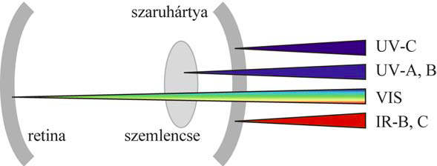
A szem hullámhossz-érzékenysége

Slide 10
A fény bőrre gyakorolt biológiai hatása
A fény bőrre gyakorolt biológiai hatása attól függ, hogy a fény a behatolási mélység függvényében milyen festékmolekulákban nyelődik el:
UV-C,B: védelem az alsóbb bőrrétegek számára
  A légköri ózon elnyeli, de a sztratoszférikus ózonréteg elvékonyodása, mesterséges fényforrások miatt bőrpír alakulhat ki
UV-A,B: bőrpír, pigmentképzés (melanociták festékanyagainak fotopolimerizá- ciója), mely UV védelmet biztosít, de rosszindulatú bőrdaganatok is kialakulhatnak
  UV-B elnyelők pl. a nukleinsavak, az aromás aminosavak és származékaik (pl. melanin).
UV-A, VIS elnyelők: hemoglobin, karotinok, bilirubin, melanin
IR-A,B,C: az irha alá is behatol, égési sérüléseket okozva

Slide 11
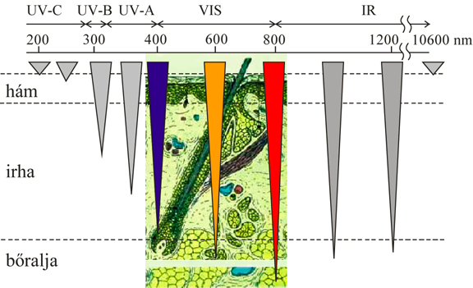
A fény bőrre gyakorolt biológiai hatása

Slide 12
A lézerfény biológiai hatásai - Hőhatások
Biostimuláció: Lokális hevítés, amely során a szövetben csak reverzibilis kémiai folyamatok zajlanak ~45 C-ig. A diffúzió és az anyagcsere gyorsul.
Fotopirolízis: A hőmérséklet emelkedésével (60-90 C) a célszövet fehérjéiben (főként irreverzibilis) morfológiai változások jelennek meg (kicsapódás – fotokoaguláció)
  Ödéma
  irreverzibilis kémiai változások
  helyi égés, hegesedés
Fotovaporizáció: 100 C-on a lágy szövetekből az inter-/intracelluláris, a kemény szövetekből az intersticiális víz elpárolog, destruktív fázisátalakulást eredményezve
  a térfogat növekszik
  a nagy szövetelemek disszociálnak
  az ablatív hatás erősödik (pl. fogszövet vágásánál)
  Magasabb hőmérsékleten végbemegy a karbonizáció (~150 C) és a teljes szövet elpárolgása (~300 C)

Slide 13
Ionizáló (fotoelektromos) hatás
A fotoplazmolízis során impulzusok hatására igen magas hőmérséklet alakul ki és robbanásszerű expanzió következik be mikroszöveti és molekuláris szinten
  A fototermolízis velejárója, amikor is a nagy elektromos térerősség és teljesítménysűrűség ionizáló hatására plazma alakul ki
  Lágy szövetekben direkt (foton-), kemény szövetekben termionikus (hő hatására kialakuló) ionizáció zajlik – fényfelvillanások és pattogó hang kíséretében
A fotoplazmolízis előnye, hogy extrém nagy ablatív energia állítható elő
Hátránya a plazma „árnyékoló” hatása a célszövetre (az elektromágneses energiát elnyeli)
Terápiában a fotoplazmolízis ritka

Slide 14
Fotomechanikus hatás
Ionizálódott szövetmolekulák hatására akusztikus (~GPa nyomású) lökéshullám keletkezik, mely szétzúzza a szövetet (fotodiszrupció – zúzás)

Slide 15
Fotokémiai hatások
A fotoabláció – fotodekompozíció során a szövet rövid impulzusidejű (10-20 ns), nagyenergiájú UV sugárzás (~6,4 eV) hatására hőképződés nélkül atomizálódik (disszociálódik: C–H kötési energia 4,3 eV). Kis hatásmélységű (~1 m).
A fotodinamikus terápia – PDT alapja, hogy az intravénásan bevitt fotoszenzitív anyag (hematoporfirin származék) szelektíven koncentrálódik a metabolikusan aktív daganatszövetben és megfelelő hullámhosszúságú lézerfény hatására ebből citotoxikus anyag szabadul fel, amely elpusztítja a daganatszövetet
  A szöveti hatás nagymértékben függ a szövet felmelegedésétől: a károsodás elkerüléséhez rövid idejű, nagyenergiájú fotonokból álló lézerfényt kell

Slide 16
A röntgensugárzás biológiai hatásai
Röntgensugárzás akkor keletkezik, amikor elég nagy sebességű töltött részecskék (gyakorlatban elektronok) valamilyen testbe ütköznek és lefékeződnek
A primer hatás az atomok gerjesztése/ionizációja, melyet közvetett (szekunder, tercier, ...) hatások követnek, melyekben a sugárzás energiája más energiafajtává alakul

Slide 17
A röntgensugárzás biológiai hatásai
Másodlagos röntgensugárzás (vagy szóródás) mindig fellép, ha a röntgensugárzás valamilyen anyagban terjed
Lumineszcencia-keltés: egyes anyagok röntgensugárzásra világítanak – pl. bárium-platinocianid, kalcium-wolframit, cink-szilikát
Ionizáló hatás: egyes anyagok (különösen a gázok) vezetőképessége megnő
Kémiai hatás: pl. vízben röntgensugárzásra hidrogén-peroxid keletkezik.
Fotográfiai hatás: a fényképező lemezt (a fényhez hasonlóan) megfeketíti
Biológiai hatás: bonyolult folyamatok következtében a primer jelenségek a sejtalkotó molekulákban kémiai folyamatokat indítanak el, pl. sejteken morfológiai és funkcionális elváltozásokat hozhatnak létre.

Slide 18
Sugárbiológia
Az ionizáló sugárzás biológiai hatása és átadott energia között aránytalanság tapasztalható: pl. egész testet érő 0,25 C/kg besugárzási dózis adott idő után halálhoz vezet, miközben az átadott energia ~8,5 J/kg (75 kg = 640 J), amely 1 pohár víz hőmérsékletét mindössze 1 C-kal emelné!
A fatális elváltozás magyarázata, hogy a hatás molekuláris szinten játszódik le: az egyes életfontosságú molekulák szerkezete megváltozik, így nem képesek normális biológiai feladatuk ellátására

Slide 19
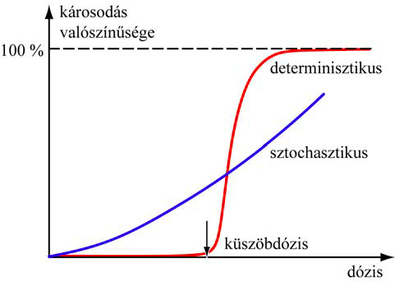
Sugárbiológia
A károsodás mértéke szerint a sugárhatás lehet reverzibilis vagy irreverzibilis
Mechanizmusa szerint a sugárkárosodás sztochasztikus (a károsodás mértéke nem dózisfüggő) vagy determinisztikus (a károsodás mértéke dózisfüggő)

